Slide 1

Интернет маркетинг Сайт и его содержимое. Поисковая оптимизация (SEO)
Лекция № 2
Аристомбаева Меруерт Тұрлұбекқызы
Лектор кафедры КОиХИ, Магистр ИС

Slide 2
Поисковая оптимизация (SEO)
Из википедии
SEO – комплекс мер по внутренней и внешней оптимизации для поднятия позиций сайта в результатах выдачи поисковых систем по определённым запросам пользователей, с целью увеличения сетевого трафика (для информационных ресурсов) и потенциальных клиентов (для коммерческих ресурсов) и последующей монетизации (получение дохода) этого трафика.
Своими словами
SEO – действия, направленные на повышение позиций сайта в выдаче поисковых систем, что ведет к увеличению посещаемости с поисковиков.

Slide 3
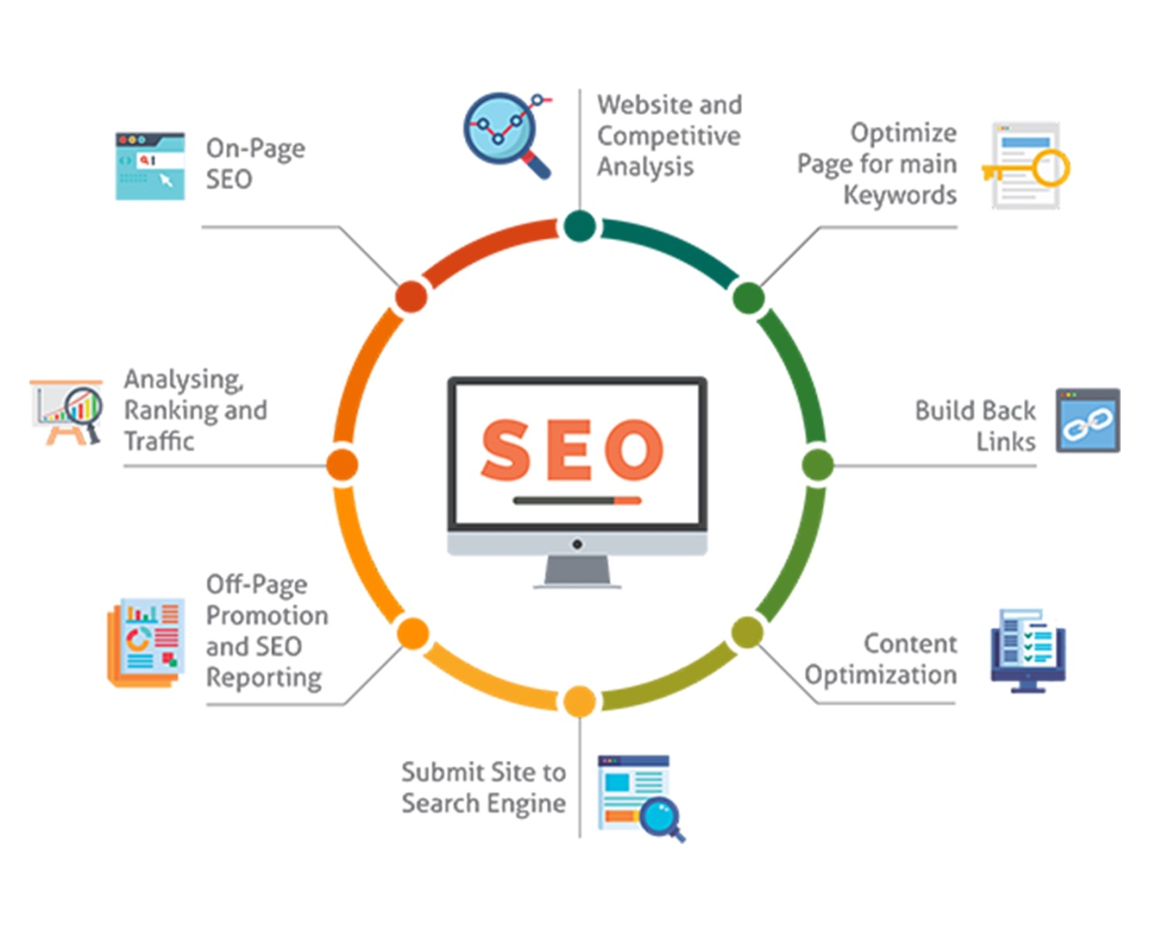
Поисковая оптимизация (SEO)
К SEO можно отнести повышение таких показателей:
Тематический индекс цитирования Яндекса;
Page Rank Google (PR);
Траст сайта (доверие)
На сегодняшний день поисковые системы – самые посещаемые сайты в мире. И именно они сегодня приносят наибольший трафик большинству сайтов.

Slide 4







Поисковая система (search engine)
Компьютерная система, предназначенная для поиска информации. Одно из наиболее известных применений поисковых систем — веб-сервисы для поиска текстовой или графической информации во Всемирной паутине.

Slide 5
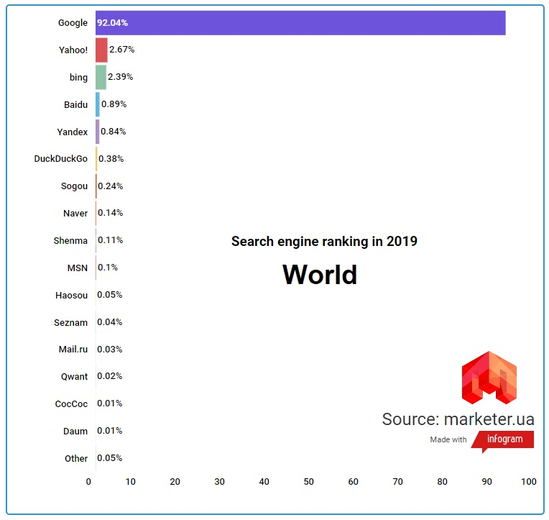
Рейтинг поисковых систем в мире (2019)
Google 92,04 %
Yahoo 2,67 %
Bing 2,39 %
Baidu 0,89 %
Yandex 0,84 %
Mail.ru 0,03 %

Slide 6
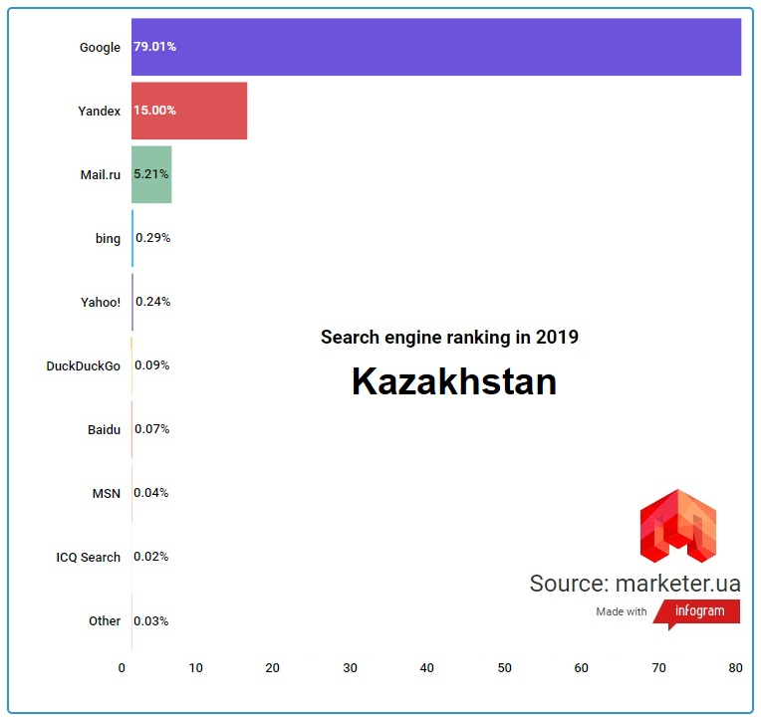
Рейтинг поисковых систем в Казахстане (2019)
Google 79,01%
Yandex 15%
Mail.ru 5,21%
Bing 0,29%
Yahoo 0,24%
Baidu 0,07%

Slide 7
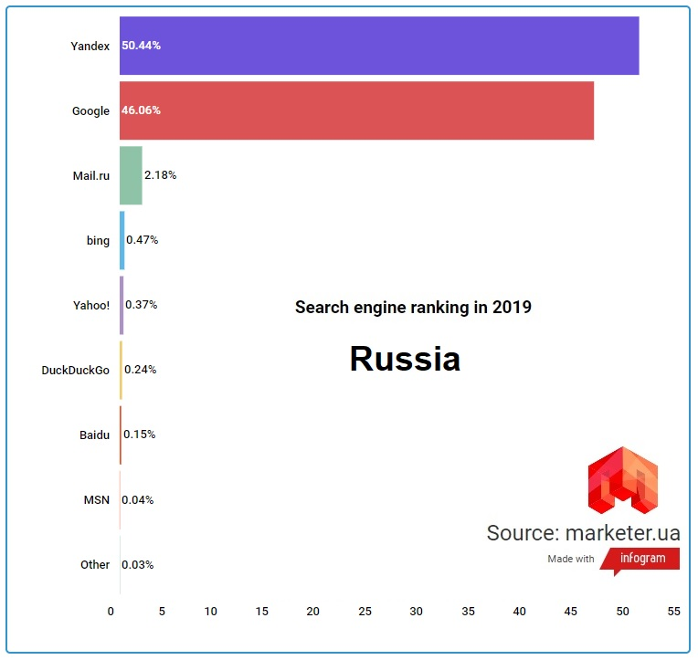
Рейтинг поисковых систем в России (2019)
Yandex 50,44%
Google 46,06%
Mail.ru 2,18%
Bing 0,47%
Yahoo 0,37%
Baidu 0,15%

Slide 8
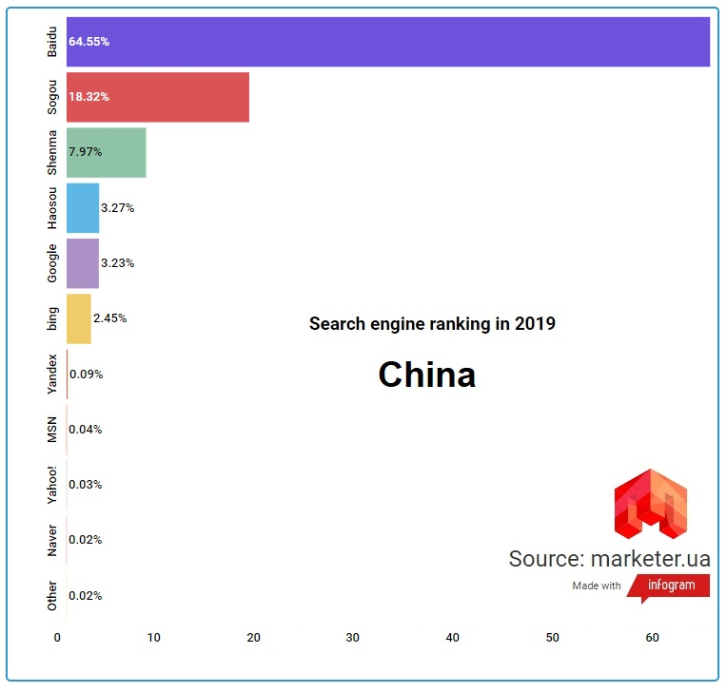
Рейтинг поисковых систем в Китае (2019)
Baidu 64,55%
Sogou 18,32%
Shanma 7,97%
Haosou 3,27%
Google 3,23%
Bing 2,45%
Yandex 0,09%

Slide 9
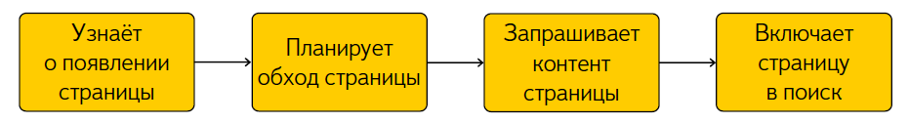
Индексирование
Индексирование – процесс сбора, обработки и добавление о сайте информации в базу данных.
Процесс индексирования

Slide 10
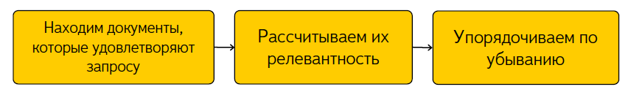
Ранжирование
Ранжирование – упорядочивание результатов поиска в соответствии с запросом пользователя.
Процесс ранжирования

Slide 11
Виды SEO
Внутренняя поисковая оптимизация
Действия, направленные на улучшение своего сайта, улучшения факторов ранжирования, которые оказывают непосредственное влияние на позиции в поисковой системе
Внешняя поисковая оптимизация
Действия, направленные на получение ссылочной массы на сайт

Slide 12
Мероприятия внутренней поисковой оптимизации
Составление семантического ядра сайта (подбор ключевых слов, по которым планируется продвижение ресурса);
Работа над внутренней структурой ресурса (ЧПУ, robots.txt, карта сайта);
Устранение технических ошибок (дубли страниц, битые ссылки, ускорение сайта);
Постоянное совершенствование и улучшение юзабилити ресурса (удобство для пользователей);
Работа над тестом (подбор ключевых слов, релевантность страниц, оптимизация изображений);
Реализация внутренней перелинковки (правильная перелинковка);
Иные мероприятия, направленные на удобство работы с сайтом (дизайн, форматирование текста, проверка орфографии текста и тд)

Slide 13
Мероприятия внешней поисковой оптимизации
Линкбилдинг – наращивание ссылочной массы, получение ссылок;
Различные прогоны (по каталогам, профилям, закладкам);
Комментирование блогов, тем на форумах;
Покупка ссылок

Slide 14
SEO аудит сайта
Выявление проблем и недостатков в оформлении и структуре сайта
Проверка контента на уникальность, наличие ключевых слов, их расположение и тд
Технический аудит, который включает проверку html кода страниц, проверку на наличие дублей, настройка сервера и robots.txt для упрощения индексации сайта поисковыми роботами
Анализ ссылочной массы

Slide 15
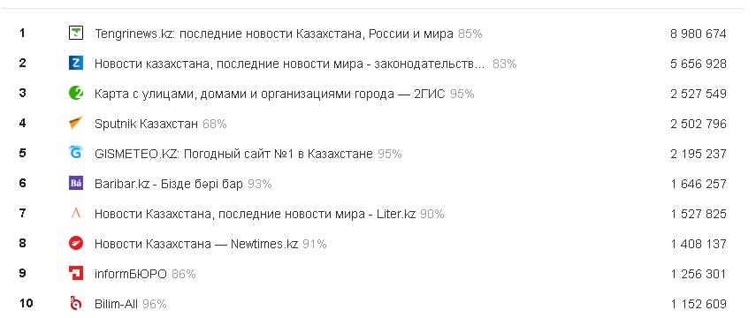
Рейтинг сайтов в КЗ за 31 день

Slide 16
SEO терминология
Бан - способ наказания поисковой машиной за применение спаммерских приёмов, который состоит в запрещении сайта к индексации и удалению его из базы;
ВИЦ – взвешенный индекс цитирования Яндекса, учитывающий число страниц;
Входная страница – страница сайта, оптимизированная под одну или несколько поисковых фраз с целью попадания на высокие места в результатах поиска;
Индекс – база данных поисковой машины, так называемый инвертированный индекс;
Клоакинг – способ работы веб-сервера, когда пользователь, приходящий на страницы сайта, видит одно содержимое, а поисковая машина – другое;
Кликджекинг – получение доступа к конфиденциальной информации пользователя, заманив его на внешне безобидную страницу или внедрив вредоносный код на безопасную страницу.

Slide 17
SEO терминология
Мета-теги – специальные указания для поисковой машины, находящиеся в тексте страниц, но не отображаемые пользователю в браузере. Чаще всего используют мета-теги Keywords и Description;
Поисковой робот – программа, являющаяся составной частью поисковой машины, и предназначенная для обхода страниц Интернета с целью занесения их в базу поисковика;
Поисковой спам – различные методы обмана поисковиков и их посетителей, с целью повышения ранга страницы в результатах поиска;
Редирект – программное решение или скрипт, который принудительно перенаправляет пользователя с выбранной страницы на другую страницу, возможно, не соответствующую интересам пользователя;
Стоп-слова – служебные единицы языка, не несущие самостоятельной смысловой нагрузки. К нимотносятся предлоги, союзы, междометия и т.д.

Slide 18
За что можно получить бан?
Преступление | Наказание
Скрытый текст | Исключение из поиска страниц сайта
Имитация действий пользователей | Исключение из поиска страниц сайта Понижение в результатах поиска
Использование SEO-ссылок для продвижения | Понижение в результатах поиска
Малополезный контент, спам | Исключение из поиска страниц сайта Понижение в результатах поиска Аннулирование тИЦ
Клоакинг | Исключение из поиска страниц сайта
Кликджекинг | Понижение в результатах поиска

Slide 19
Оптимизация сайта на этапе разработки
Правильная верстка
Оптимизация HTML-кода
Отсутствие скрытого контента
Минимальное количество ошибок в HTML –коде
Одинаковое отображение во всех браузерах
Настройка robots.txt
Исключаем дублирование страниц
Настраиваем числовое программное управление (ЧПУ)
Настройки сервера
Карты сайта (*.html, *.xml)

Slide 20
Задание №2
Разработать сайт для вашего ресторана быстрого питания и наполнить его информацией с учетом внутренней оптимизации сайта

